Slide 1
BM605 PR:
ÖRÜNTÜ TANIMA

Slide 2
İçindekiler
TODO

Slide 3
Patern Recognition Nedir?
Örüntü
  Sürekli devam eden/tekrar eden şekil
  Bilinen bir örüntüyü teşhis edip, hangi sınıfa girdiğini anlama ile bilinmeyen örüntüleri de sınıflandırma
    AI ile yakın ilişkili
    Machine Learning tekniklerini kullanır

Slide 4
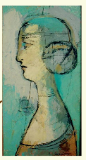
Patern Recognition Nedir?
Verideki örüntüleri tanıma
Nesne/olayı önceden belirlenmiş bir kategoriye/sınıfa atama
Ör. yandaki resim hangi kategoriye aittir?
  Kategoriler: Bardak, Yüz, Telefon

Slide 5
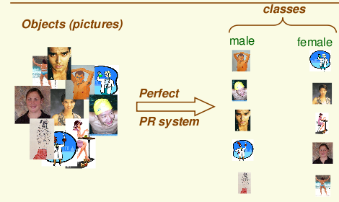
Uygulama: Cinsiyet: Erkek / Kadın

Slide 6
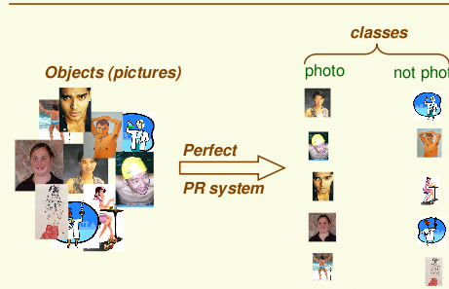
Uygulama: Fotograf mı?

Slide 7
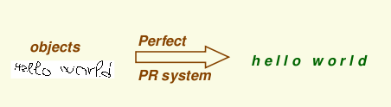
Uygulama: OCR
Burada sınıflar: karakterler
a,b,c,...,z

Slide 8
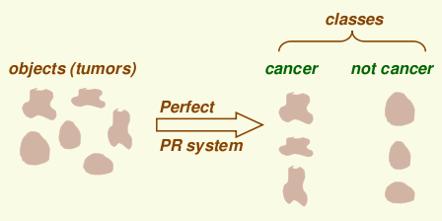
Uygulama: Tıbbi Tanı

